Slide 1
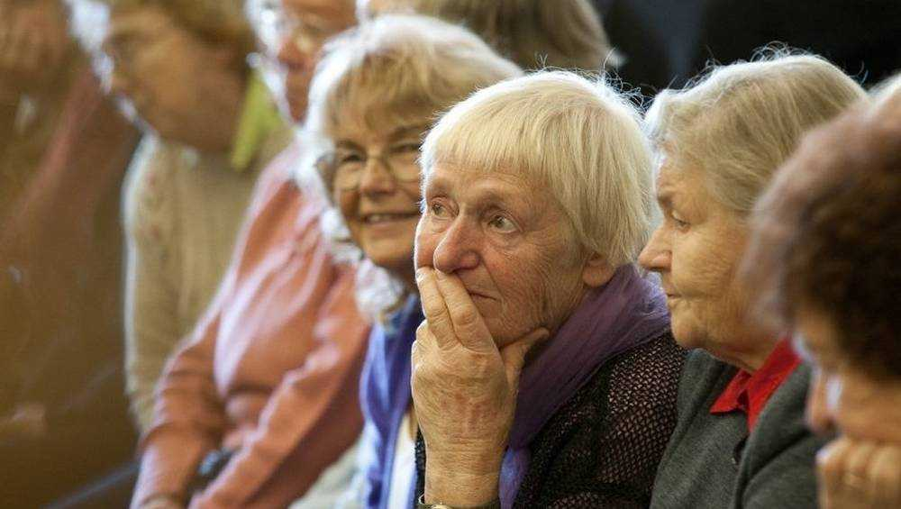
Профессиональная этика. Основы аксиологии и деонтологии в работе специалиста по уходу.
Преподаватель: Степанова Наталья Ивановна, к.ф.н., доцент

Slide 2

Этика
философская наука, объектом изучения которой является мораль
наука о «должном», она регламентирует то, как «должен» поступать человек, формулирует нравственные нормы и принципы
призвана на теоретическом уровне раскрывать вопросы морали и нравственности, возникшие перед человеком в его социальной профессиональной деятельности

Slide 3
Профессиональная этика
Этика специалиста по уходу − это наука о профессиональных особенностях морали работника, о нравственных аспектах его труда
Профессиональная этика специалиста по уходу − это мораль работника.

Slide 4

Предметная область профессиональной этики:
Профессиональная мораль
Этические принципы, нормы поведения, кодексы
Качества личности специалиста, необходимые для выполнения профессионального долга

Slide 5
Кодекс этики социального работника России
Цель:
Определить и обозначить этические принципы и нравственные (моральные) позиции человека (получателя социальных услуг), социального работника и общества (различных институтов социума) в процессе их взаимодействия при удовлетворении социальных потребностей получателей социальных услуг

Slide 6
Неэтичное поведение
Под неэтичным поведением принято понимать поведение, нарушающее закон или общепринятые моральные нормы поведения работников, и имеющие негативные последствия для других людей.
Причины:
индивидуальные особенности человека;
различные организационные и социально-культурные факторы

Slide 7
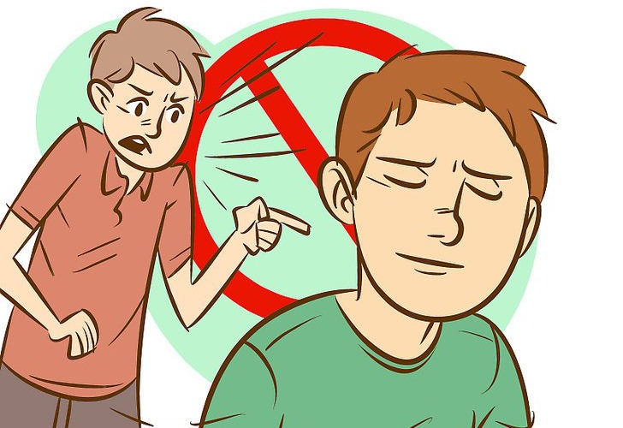
Неэтичное поведение
Грубые и оскорбительные замечания, реплики, жесты в адрес коллег, руководства, получателей социальных услуг, других лиц
Использование в адрес конкретного лица ненормативной или табуированной лексики
Обидные сравнения
Касание человека без его согласия
Агрессивный стиль общения
Несоблюдение субординации

Slide 8
Факторы, провоцирующие неэтичное поведение
Конкуренция и сравнение с коллегами
Недостатки системы контроля
Ориентированность руководства исключительно на результат
Отсутствие норм, поддерживающих этичное поведение

Slide 9

Этические проблемы возникают по следующим направлениям
Соотношение целей и средств их достижения
Соотношение личных и общественных интересов
Выбор между краткосрочной выгодой и долгосрочным результатом
Соотношение материальных и духовных ценностей при принятии решений

Slide 10

Этический кодекс призван:
Обеспечить специалистов социальной сферы определенными стандартами поведения
Поддерживать моральный престиж и репутацию профессионального сообщества социальных работников

Slide 11
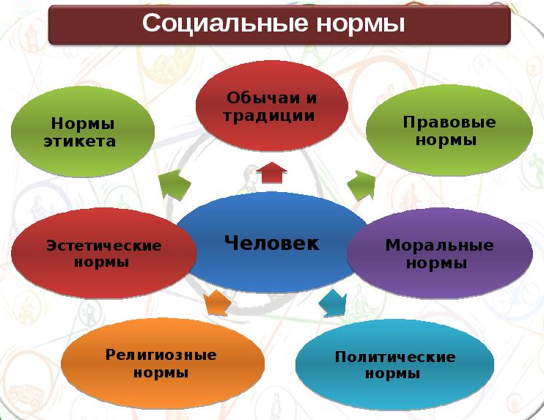
В основе этики лежат моральные нормы
Норма (лат. norma – правило), образец: одна из наиболее простых форм нравственного требования, выступающая как элемент моральных отношений и форма морального сознания

Slide 12


Slide 13
Мораль и нравственность
Мораль – принятые в обществе представления о хорошем и плохом, правильном и неправильном, добре и зле, а также совокупность норм поведения, вытекающих из этих представлений[
Нравственность – моральное качество человека, правила, которыми руководствуется человек в своём выборе
Ценность – важность, значимость, польза, полезность чего-либо. Система ценностей играет роль повседневных ориентиров в предметной и социальной действительности человека, обозначений его различных практических отношений к окружающим предметам и явлениям.

Slide 14


Slide 15
Ключевые принципы и нормы морали
гуманизм и безусловное уважение к человеку;
обостренное чувство профессионального долга;
обостренное чувство добра и справедливости;
добросовестность и вежливость, толерантность;
честность и порядочность.

Slide 16
Кодекс этики работников социальной сферы включает:
принцип конфиденциальности
принцип доброжелательности
принцип бескорыстия
принцип честности и открытости
принцип информирования получателя социальных услуг
принцип отсутствия предрассудков и предвзятости
толерантность

Slide 17


Аксиология
научная дисциплина, которая исследует ценности как смысл бытия, задающие направленность и мотивацию человеческих поступков, действий, отношений и всей жизни

Slide 18
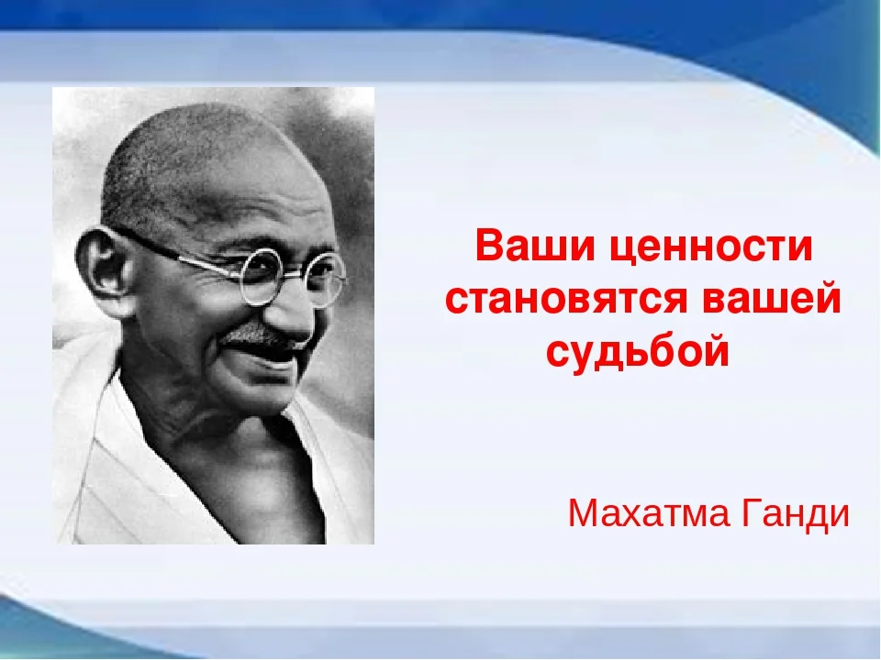

Slide 19

Деонтология
(от греч. deonthos — должный)
это комплекс профессиональных, правовых и морально-этических правил, составляющих понятие профессионального долга специалиста

Slide 20
Принципы деонтологии
личная ответственность за порученное дело (моральная и юридическая);
компетентность;
рациональный подход к решению поставленных задач;
соответствие полномочий и ответственности;
подотчетность;
инициатива и творческий подход;
организованность и дисциплина;
критический подход к оценке деятельности и возможностей - своих и подопечных;
контроль и проверка исполнения;
доверие и свобода действий;
правовая регламентация деятельности;
поощрение и наказание и др.

Slide 21
Деонтология в работе специалиста по уходу
Деонтология в работе специалиста – это комплекс норм, установлений и предписаний о долге и профессиональных обязанностях, ответственности специалиста (трудового коллектива, учреждения социальной защиты) перед обществом и государством, перед социальной работой в целом как профессией и социальным институтом, перед коллегами и перед получателем социальных услуг

Slide 22

Этическая дилемма
проблема выбора человеком между двумя, в равной степени возможными способами социального поведения. Предпочтение любого из них ведет к нарушению человеком каких-либо моральных или этических норм

Slide 23


(от фр. ярлык, обертка, этикетка) означает установленный порядок поведения где-либо
цель этикета – научить вести себя так, чтобы не доставлять своими действиями лишних хлопот окружающим и себе

Slide 24
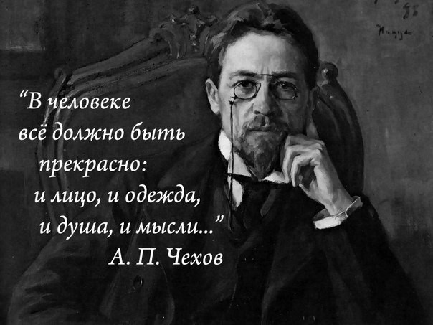

Slide 25
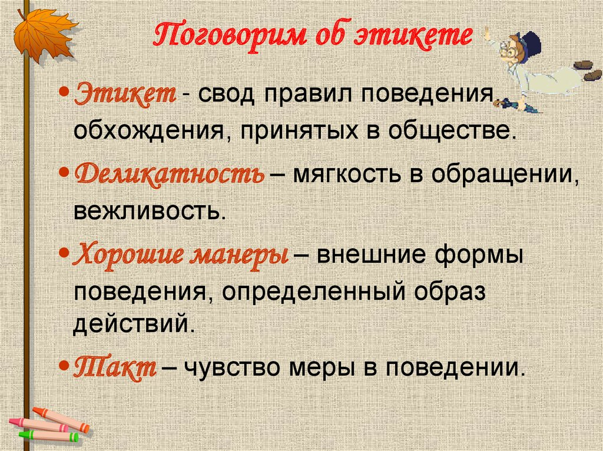
Правила этикета
в отношении внешнего вида и одежды
речевого этикета
вербального этикета
общения по телефону
служебной переписки

Slide 26
Этикет специалиста по уходу
Специалист по уходу является официальным лицом, выполняющим возложенные на него обязанности и представляющим свое учреждение и государство. От того, насколько внешний вид и поведение, речь работника соответствует общепринятым правилам этикета, зависят не только доверие к нему и эффективность работы, но и общественное мнение о социальных службах и социальной работе.
Чтобы строить свое поведение в соответствии с правилами этикета, необходимо следовать его принципам, которые отражают моральные требования, предъявляемые к культуре отношений.

Slide 27
Основные принципы этикета
1.Принцип гуманизма – уважение к человеку, признание достоинства его личности, доброжелательное к нему отношение. Этот принцип воплощается в таких требованиях к поведению социального работника, как вежливость, тактичность (чувство меры), внимательность, чуткость и точность.
2.Принцип целесообразности действий. Современный этикет требует не заучивание правил поведения, а творческого использования их применительно к конкретным ситуациям, исходя из целесообразности. Ведь цель этикета – научить вести себя так, чтобы не доставлять своими действиями лишних хлопот окружающим и себе.
3.Принцип эстетической привлекательности поведения (красоты поведения). Этикет требует, чтобы форма, т.е. поведение и внешний вид человека, манера общения, соответствовали его содержанию, т.е. душевным качествам личности.
4.Принцип учета народных обычаев и традиций. Специалисту, чтобы случайно не попасть в неловкое положение и правильно построить общение, определить форму помощи подопечному, следует изучать традиции и обычаи того народа, с представителями которого он работает

Slide 28

Правила этикета
Правила в отношении внешнего вида и одежды
Одежда и прическа специалиста по уходу должна быть в надлежащем состоянии. Обувь вычищенной. Костюм и прическа должны быть к месту и времени, так как в большинстве своем получатели социальных услуг являются люди малоимущие, пожилые, одежда и прическа не должны обращать на себя внимания. Женщины должны использовать косметику умеренно. Очень яркая одежда, дорогие и многочисленные украшения также диссонируют с атмосферой, в которой должна осуществляться деятельность сотрудников. Дурной вкус в одежде и украшениях могут стать предметом молчаливой, но нелицеприятной критики со стороны подопечных

Slide 29
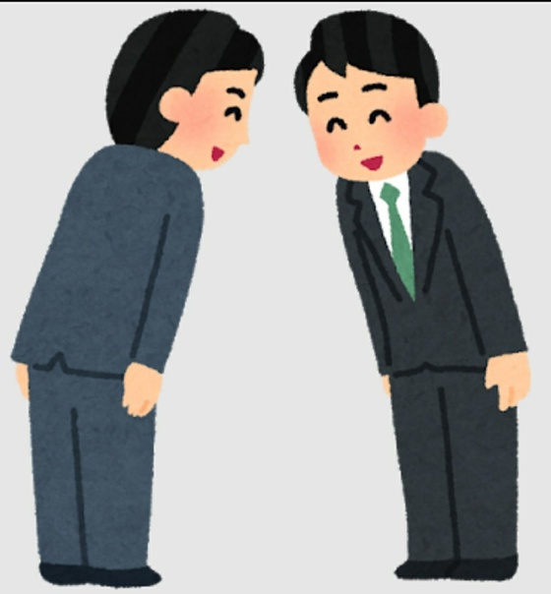
Правила этикета
Правила речевого этикета
Речевой этикет предполагает избегать обращения на «ты» , особенно, если оно проявляется в публичном обращении начальника к подчиненному, старшего(по возрасту) сотрудника к своему молодому коллеге. Недопустимо такое обращение и к получателю соцуслуг. Во всех случаях такие обращение унижает человеческое достоинство и является выражением пренебрежительного отношения.

Slide 30

Правила этикета
Правила вербального этикета
Культура поведения специалиста предполагает обязательное соблюдение вербального (словесного) этикета, который представлен формой морали речи, т. е. стилем речи.

Slide 31

Правила этикета
Правила общения по телефону
Благодаря телефону многократно повысилась деловая оперативность решения многих вопросов в социальной работе. По телефону можно отдать распоряжение, договорится о встрече, провести консультацию, задать вопросы и т. д. Телефонный разговор позволяет избежать в некоторых случаях деловой переписки, он обеспечивает необходимое двустороннее общение. Однако пользование телефоном является успешным только при разумном его использовании.

Slide 32

Правила этикета
Правила служебной переписки
Специалисты служебную переписку делят ее на несколько видов, некоторые из которых могут иметь место в деятельности социальных служб:
- требования и запросы;
- распоряжения по кадровым вопросам, внутреннему распорядку учреждения, правила работы;
- напоминания, просьбы;
- сообщения о проведении мероприятий;
ответные письма с благодарностью;
поздравления;
извинения .
Вся корреспонденция делится на два вида:
формальная и неформальная.

Slide 33
Деятельность специалиста по уходу на основе должного поведения
(кодекса этики)
Тщательность
Творческое выполнение профессиональных обязанностей
Достижение высоких результатов
Личная ответственность за произведенные действия
Самоуважение
Поддержание профессионального авторитета и личного достоинства
Поддержание статуса трудового коллектива и профессии в обществе (имиджа профессии)

Slide 34
7 табу для специалиста по уходу
НЕЛЬЗЯ!
Давать рекомендации всем членам семьи относительно ведения домашнего хозяйства, совершения покупок, планирования досуга.
Принимать участие в семейных спорах, конфликтах, выяснения вопросов взаимоотношения, воспитания. Исключением может стать лишь та ситуация, когда наемный рабочий стал причиной неурядиц.
Самостоятельно планировать распорядок дня в те часы, когда сиделка осуществляет уход за больным или пожилым человеком.
Выносить из дома вещи, которые не принадлежат сиделке или не были предоставлены ей в личное пользование, а также не требуются для обеспечения ухода за больным/пожилым человеком.
Приглашать в дом гостей по собственной инициативе, а также впускать посторонних без согласия владельцев помещения.
Не обсуждать с посторонними лицами состояние пациента, за которым осуществляется уход, а также разговоры, поведение, действия других членов семьи.
Не пользоваться личными вещами членов семьи, средствами гигиены, бытовой техникой, за исключением тех предметов, которые необходимы для ухода за больным, а также предоставлены непосредственно работнику или поставлены для общего доступа.

Slide 35
Благодарю за внимание!

